Slide 1
ISKUSTVA IZ ZAŠTITE NA RADU NA GRADILIŠTU TERMOELEKTRANE NA BIOMASU
Slobodan Časl, dipl. ing. stroj.
ZIRS d.o.o., Zagreb

Slide 2
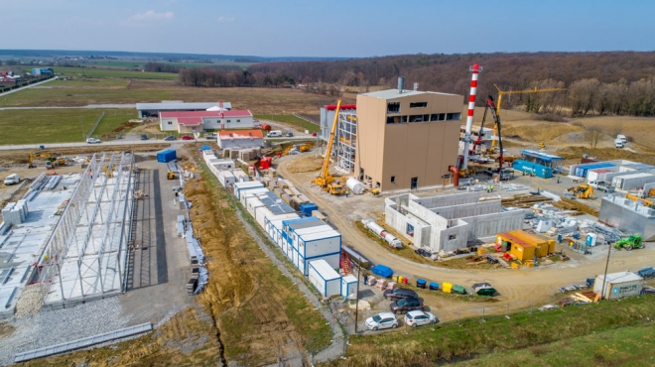
TERMOELEKTRANA NA DRVNU BIOMASU
Grubišno Polje
vrijednost investicije: 34 milijuna eura

Slide 3
DEFINICIJA TERMOELEKTRANE:
energetsko postrojenje koje energiju dobiva izgaranjem goriva, a glavna primjena i svrha je proizvodnja pare koja će pokretati turbinu, a potom i generator električne energije
OSNOVNA NAMJENA:
proizvodnja i transformacija primarnih oblika energije u koristan rad koji se kasnije u obliku mehaničke energije dalje iskorištava za proizvodnju električne energije

Slide 4
specifična zbog namjene u eksploataciji
tijekom izgradnje predstavlja sklop jednostavnih disciplina, kao što je izgradnja objekta od cigle i betona ili kombinirano sa čeličnom konstrukcijom, iskopa za podzemne instalacije i povezivanje infrastrukture i uređaja, izgradnje prilaznih i transportnih puteva i konačno montiranja i ugradnje dijelova postrojenja kao što su cjevovodi, turbina, bojler, esp filtar itd.

Slide 5
IZAZOVI ZAŠTITE NA RADU TIJEKOM IZGRADNJE I NAČINI OSTVARENJA CILJA

Slide 6
NEZGODA (NEAR MISS)

Slide 7
PROCESI U PRIMJENI:
INDUCTION > upoznavanje s prostorom i načinom funkcioniranja u njemu (kontakti, opasnosti, smještaj opreme)
TOOLBOX TALK > svakodnevni radni sastanak za radnike koji se održava prije početka radnog vremena i izvršavanja dnevnih radnih zadataka

Slide 9
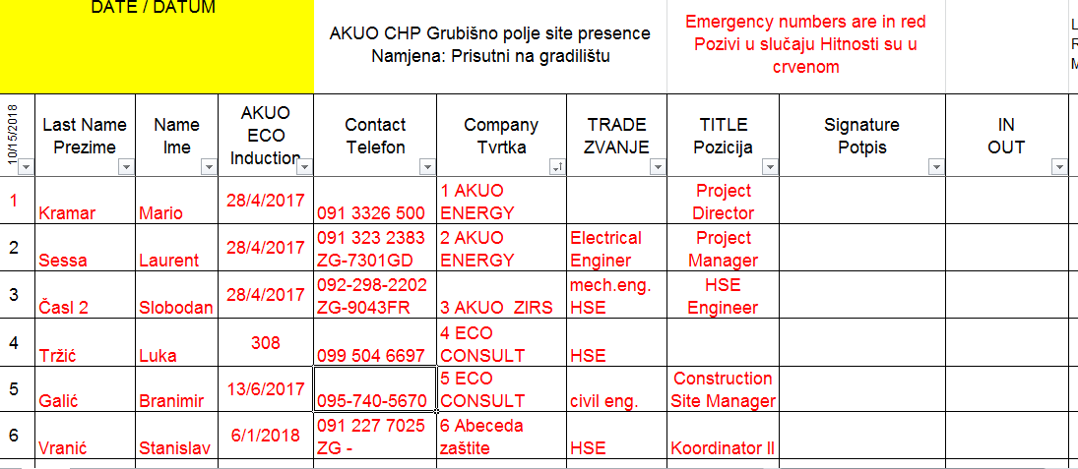
tjelovježba
potpisivanje

Slide 10
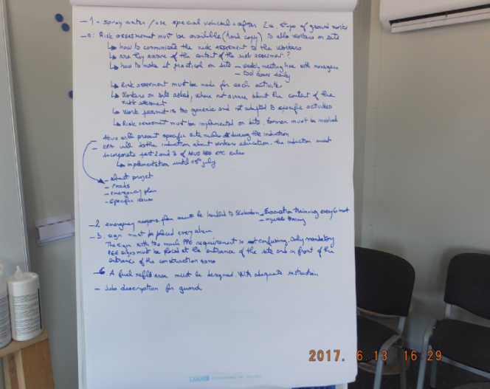
tromjesečna provjera i obilježavanje provjerene opreme
specijalne instrukcije

Slide 11
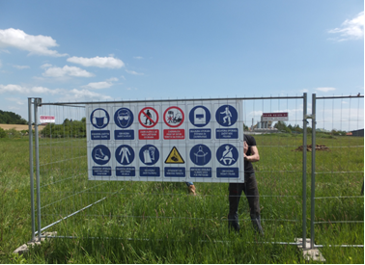
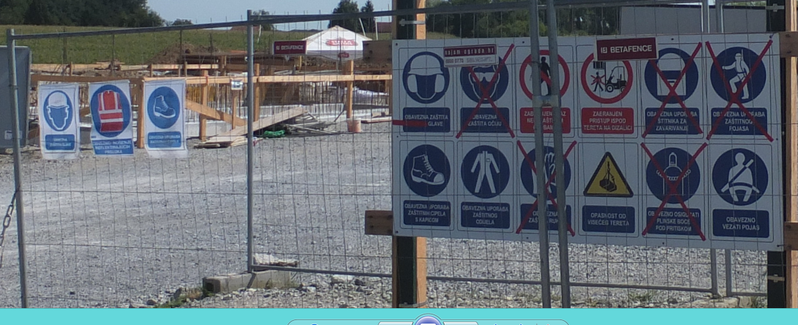
natpisna ploča i simboli zaštite na radu

Slide 12
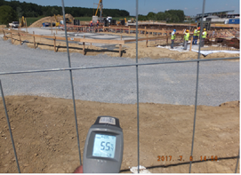
obveza nošenja osobne zaštitne opreme
osposobljavanje
prva pomoć
zaštita od ekstremnih uvjeta

Slide 14
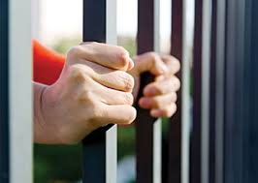
sankcije za nepoštovanje odredbi Zakona o zaštiti na radu

Slide 15
IZAZOVI:
rukovodstvo je motivirano samo za napredak radova i obračun tonaže ugrađenog materijala
kultura sigurnosti
nedovoljno pripremljena organizacija proizvodi nepotrebne troškove

Slide 16
VIDLJIVI PROBLEMI:
nerazumijevanje ili nepoštovanje protokola potrebnih radnji
skele bez kartica (crvena/zelena)
iskopi (jedne ili nijedne ljestve, rad strojeva u blizini ili usporedno s radnikom)
nerazupirani iskopi

Slide 17
NEPOTREBNI RIZICI:
boce pod tlakom (nevezane)
neosigurane ljestve
neoznačena oprema i materijali
transport, skladištenje i korištenje kemikalija
svaki skraćeni put (shortcut) košta
proizvod slabe kulture sigurnosti i nestimuliranje izvođača

Slide 18
STVARNI (SKRIVENI) PROBLEMI:
neplaćanje usluga
dovršavanje projekta po naplati
gubitak vremena (tempo izgradnje) zbog toga što su svi radovi privremeni
nepoštovanje temeljnog pravila sigurnosti (zamjena opasnog neopasnim ili manje opasnim)
OZO i osposobljavanja isključivo trošak izvođača
stručnjaci zaštite na radu su administratori i pomoćno osoblje za potrebe gradilišta

Slide 19
PROSTOR ZA POBOLJŠANJE:
liste provjere za SVE radove, kao i za uređaje
analiza situacije prema poznatim uvjetima

Slide 21
terminologija i korištenje engleskih izraza prihvaćenih u svijetu i pravilno prevođenje
Housekeeping
Slip trip & fall
Flagging and baricading
Confined space & enclosures
Fall protection
PPE
Buddy system = spotter

Slide 22
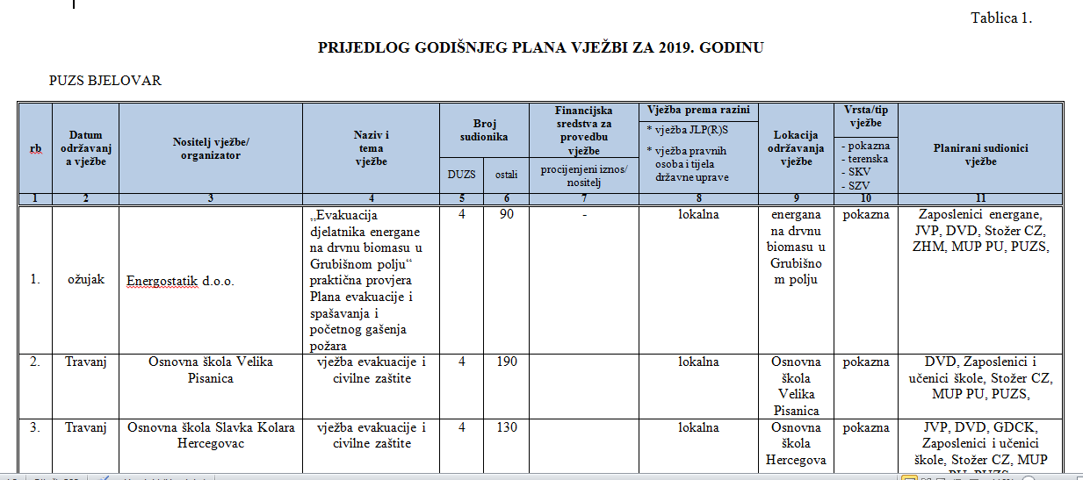
vježba evakuacije

Slide 23
ZAKLJUČAK
U odnosu na samo nekoliko godina unatrag zaštita na radu se uvelike „popravila”, ali i dalje postoji velika potreba za promjenama i unapređenjima.
Prošle godine u Hrvatskoj je poginulo 39 radnika (22 radnika na mjestu rada i 17 na putu na posao i s posla).

Slide 24
Potrebna je veća angažiranost zajednice za zaštitu zdravlja, ali i prava radnika kao i stimulacija za njihovo napredovanje.
Država se mora uključiti više stimulacijom lokalnih proizvođača opreme, uređaja pa i osposobljavanja koja bi trebala u konačnici biti besplatna kao i svugdje drugdje u razvijenim zemljama.

